Slide 1
স্বাগতম

Slide 2
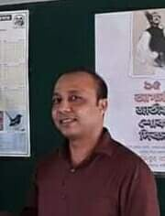
শিক্ষক পরিচিতি
সত্যজিৎ গোস্বামী
প্রধান শিক্ষক
বেতরী সপ্রাবি
সদর,মৌলভীবাজার।

Slide 3
পাঠ পরিচিতি
বিষয়ঃ বাংলা
শ্রেণিঃ প্রথম
পাঠ শিরোনামঃ বর্ণ শিখি
পাঠ্যাংশঃ জ-ঝ
সময়ঃ ৪০ মিনিট।

Slide 4
শিখনফল
শোনাঃ
১.১.১. বাক্য ও শব্দে ব্যবহৃত বাংলা বর্ণমালার ধ্বনি মনোযোগ সহকারে শুনবে ও মনে রাখবে।
বলাঃ
১.১.১. বাক্য ও শব্দে ব্যবহৃত বাংলা বর্ণমালার ধ্বনি স্পস্ট ও শুদ্ধভাবে বলতে পারবে।
পড়াঃ
১.১.১. বাংলা বর্ণমালা স্পস্ট ও শুদ্ধভাবে পড়তে পারবে।
লেখাঃ
১.১.১. বাক্য ও শব্দে ব্যবহৃত বর্ণমালা স্পষ্ট ও সঠিক আকৃতিতে লিখতে পারবে।

Slide 5
চলো সবাই মিলে একটি ছবি দেখি

Slide 6
আজকের পাঠ
জ
ঝ

Slide 7
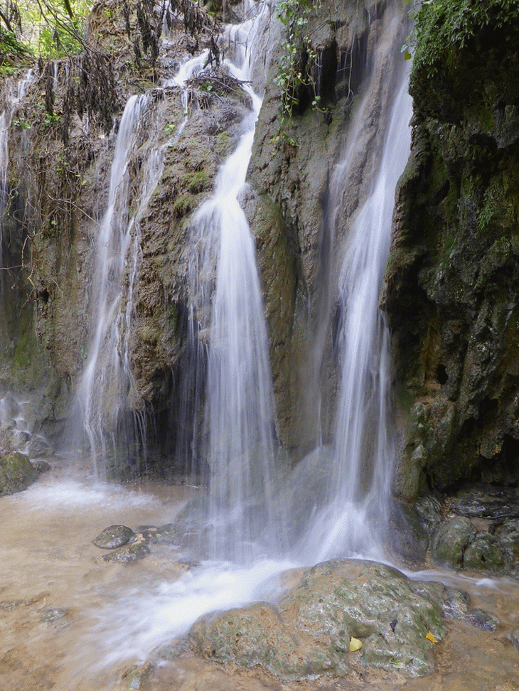
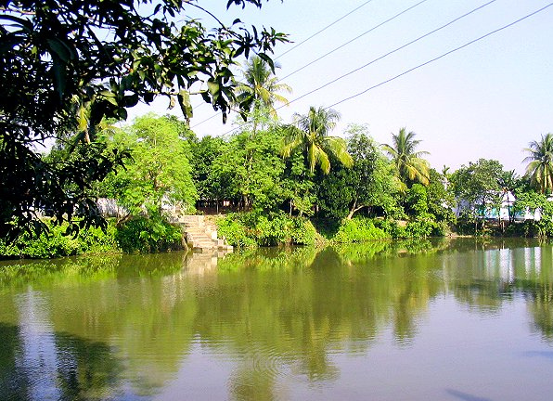
ছবিতে আমরা কি দেখতে পাচ্ছি
জ
জ
জল।
ল নামে

Slide 8
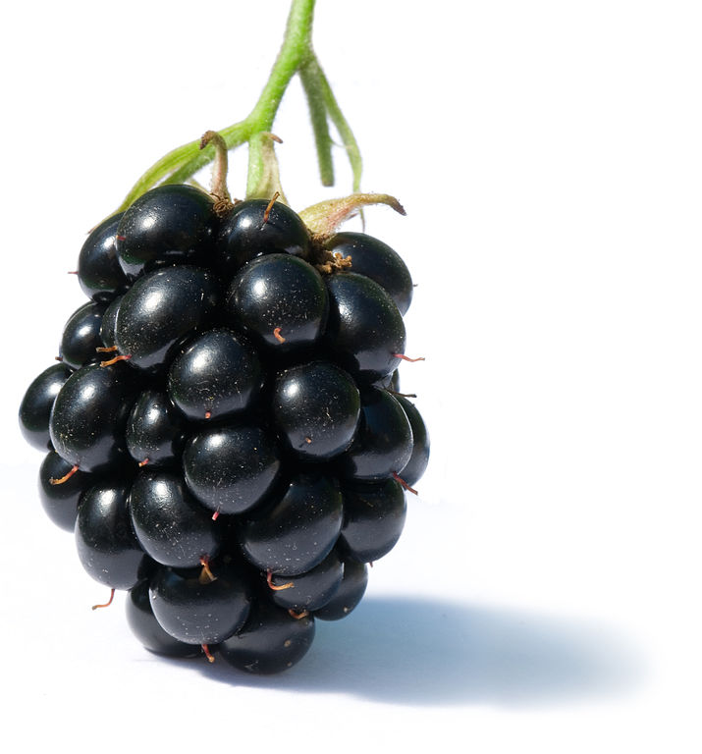
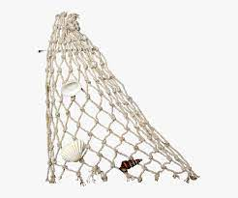
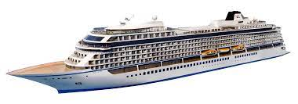
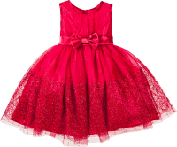
জ- দিয়ে আরও নতুন শব্দ শিখি
জাল
জাম
জাহাজ
জামা

Slide 9
জ
বলতো এটা কোন বর্ণ?

Slide 10
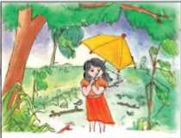
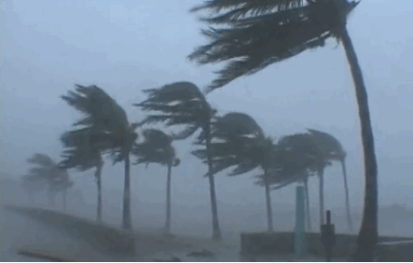
ছবিতে আমরা কি দেখতে পাচ্ছি
ঝ
ঝ
ড়।
ঝ
ড় থামে।

Slide 11
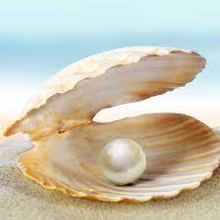
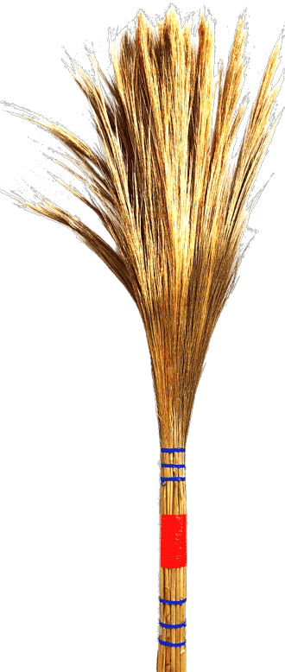
ঝ- দিয়ে আরও নতুন শব্দ শিখি।
ঝিনুক
ঝুড়ি
ঝাড়ু

Slide 12
বলতো এটা কোন বর্ণ
ঝ

Slide 13
শুনি, বলি ও পড়ি
জঝ
জল
ঝড়

Slide 14
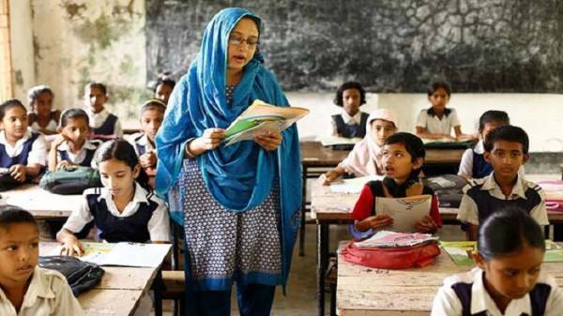
সরব পাঠ

Slide 15
শুনি, বলি ও পড়ি
ঝ
জ

Slide 16
জোড়ায় কাজ
‘জ’ বর্ণটি প্রথমে একজন পড়বে অন্যজন শুনবে। তারপর ২য় জন পড়বে অন্যজন শুনবে।

Slide 17
এসো বর্ণ গুলো বইয়ে লিখি
জ
ঝ

Slide 18
মূল্যায়ন
জ ও ঝ বর্ণ দু’টি দেখে দেখে খাতায় লিখ।
জ ঝ

Slide 19
ধন্যবাদ সবাইকে

